Slide 1
Аффективно – респираторный синдром

Slide 2
Аффективно-респираторные приступы у детей
– это такое состояние, при котором после сильного эмоционального стресса, испуга, гнева, обиды происходит неконтролируемая остановка дыхания. Обычно это случается на максимальном вдохе.
Возникают в период от 6 месяцев до 3-5 лет.

Slide 3
Приступы, сопровождающиеся остановкой дыхания у ребенка могут возникать не только при истерике, есть и другие провоцирующие факторы: падение; сильная боль; неожиданность; испуг.
Аффективно – респираторные приступы делятся на «синие» и « бледные» (по цвету кожных покровов во время приступа).

Slide 4
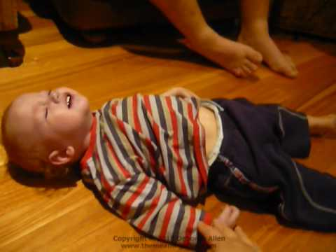
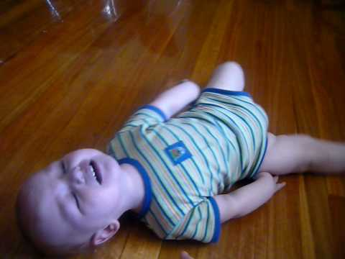
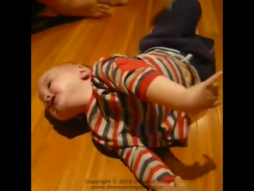

Slide 5
причины
ФИЗИОЛОГИЧЕСКИЕ
ПРИЧИНЫ
ПСИХОЛОГИЧЕСКИЕ ПРИЧИНЫ
Недостаточно окрепшая нервная система, не способная в какой – то момент справиться со стрессом
Манипулирование поведением взрослого человека.
Провокация со стороны взрослого.

Slide 6
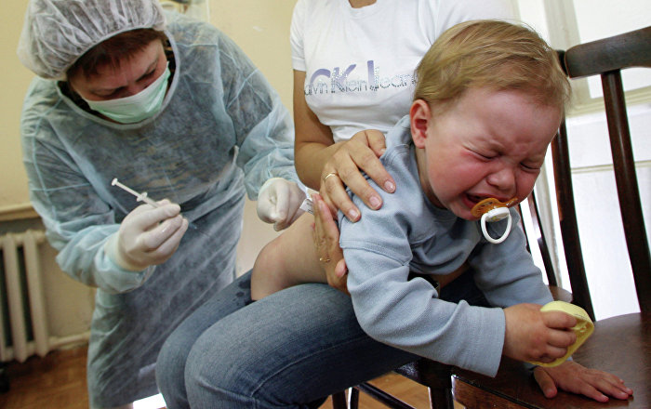
Первый раз
Внезапно (боль или сильный испуг)
Повторно
Реакция взрослого

Slide 7
Рекомендуется: сохранять спокойствие, не кричать, не хватать ребенка на руки, не трясти его!

Slide 8
Манипулирование поведением взрослого
КОНФЛИКТ
ПЛАЧ
ПОТЕРЯ КОНТРОЛЯ
ИСТЕРИКА
ОСТАНОВКА ДЫХАНИЯ
ПОТЕРЯ СОЗНАНИЯ
РЕЗУЛЬТАТ

Slide 9
Как предотвратить приступы
1. Стараться не показывать своего беспокойства ребенку, особенно, когда он в сознании
2. Обращать особое внимание на перемещение в пространстве ребенка и смену режимных процессов
3. Во время зарождающегося конфликта попытаться отвлечь ребенка
4. Действовать по принципу «Забота с уважением»

Slide 10
Перемещение в пространстве и смена деятельности
Необходимо сначала позвать ребенка, дать ему понять, что сейчас мы будем делать что – то другое, переключить его внимание при помощи игрового приема, ласковой и веселой интонации, затем приступить к его перемещению в пространстве, предложить новую деятельность. Не допускайте внезапных порывистых движений в сторону ребенка.

Slide 11
Как отвлечь ребенка?
ПРИОСТАНОВИТЬ ДЕЙСТВИЯ, которые вызвали подобную реакцию;
попытаться отвлечь ребенка при помощи ярких сенсорных стимулов (громкий хлопок в ладоши, веселая громкая речь, яркий предмет – игрушка);
для предотвращения остановки дыхания можно подуть ребенку в лицо;
ПРЕДОТВРАТИТЬ ПАДЕНИЕ!

Slide 12
Во время приступа
- соблюдать полное спокойствие: не хватать ребенка, не бегать с ним, не кричать;
- положить ребенка на ровную поверхность, повернув его на бок; расстегнуть детали одежды;
- брызнуть ребенку в лицо холодной водой (для этого можно иметь пульверизатор).

